Slide 1
«День летнего именинника»
Хороших друзей,
Интересных открытий,
Веселого смеха
И ярких событий!

Slide 2
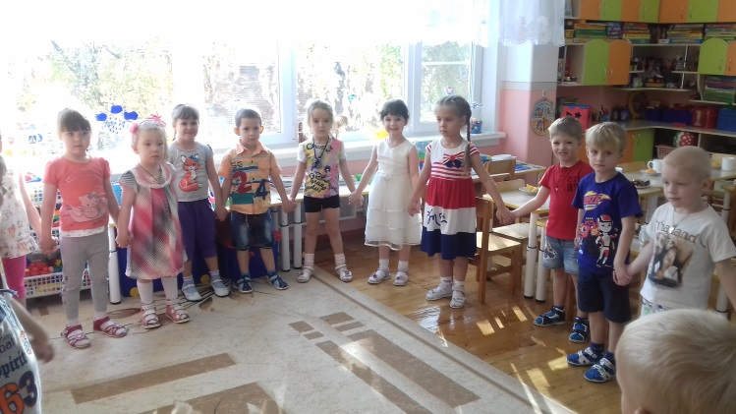
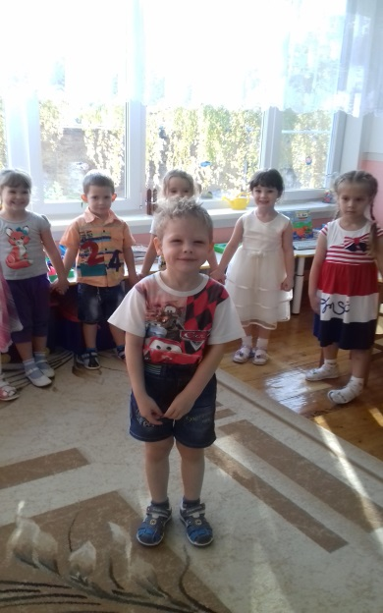
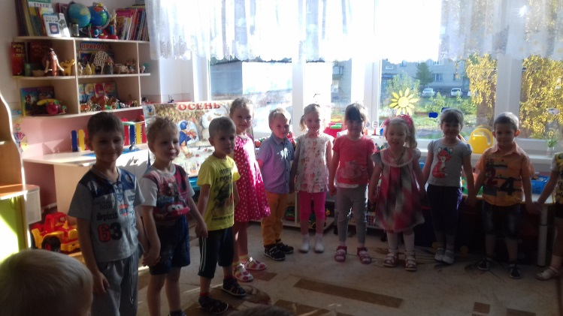
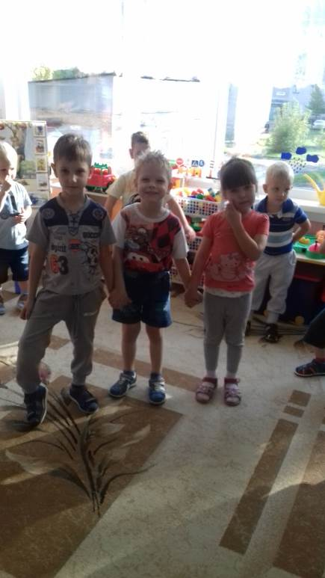
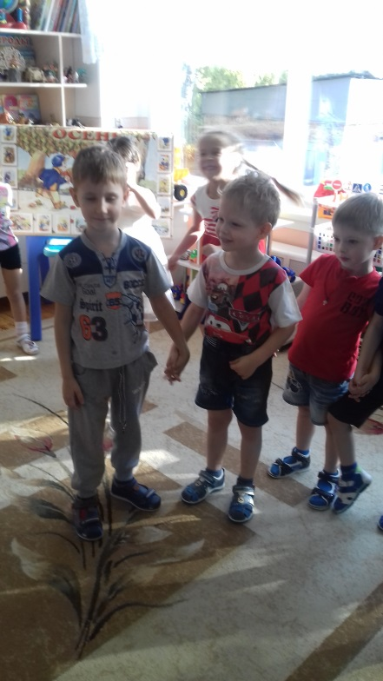
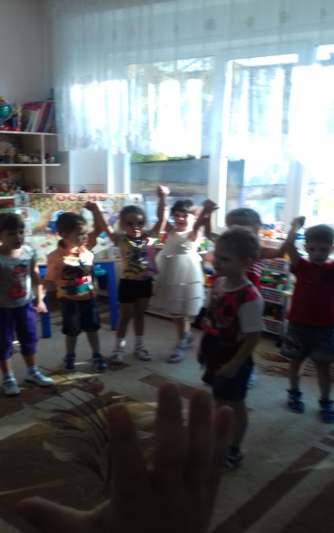
Желаем тебе
и здоровья, и сил,
И счастья в придачу –
тебе, Михаил!

Slide 3
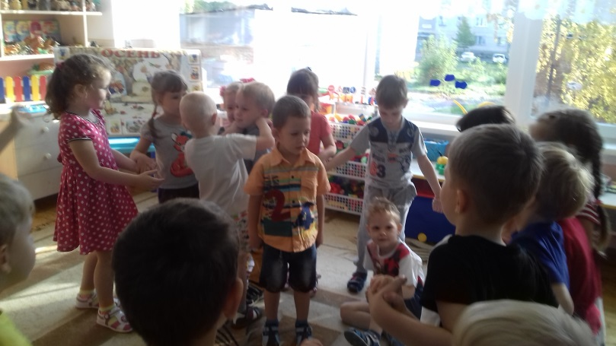
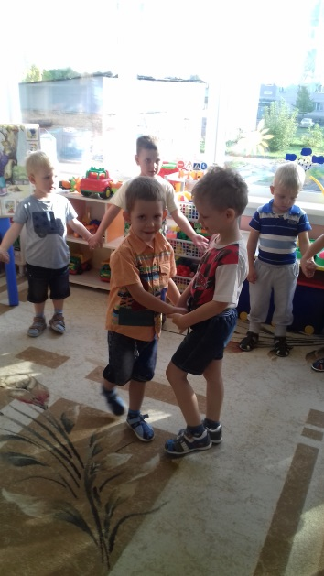
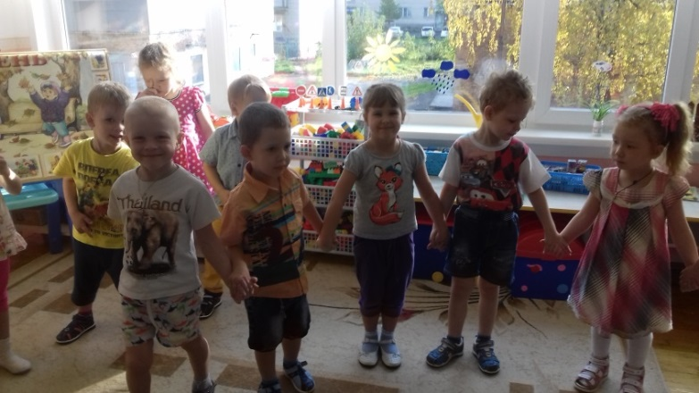
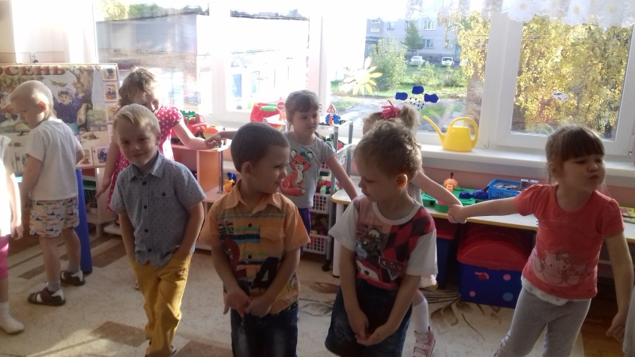
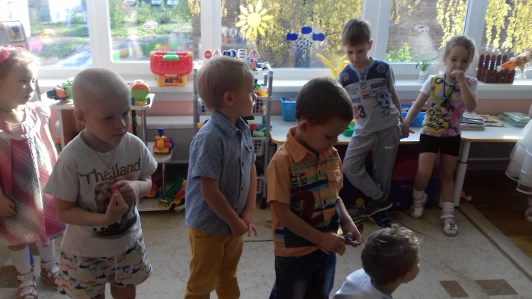
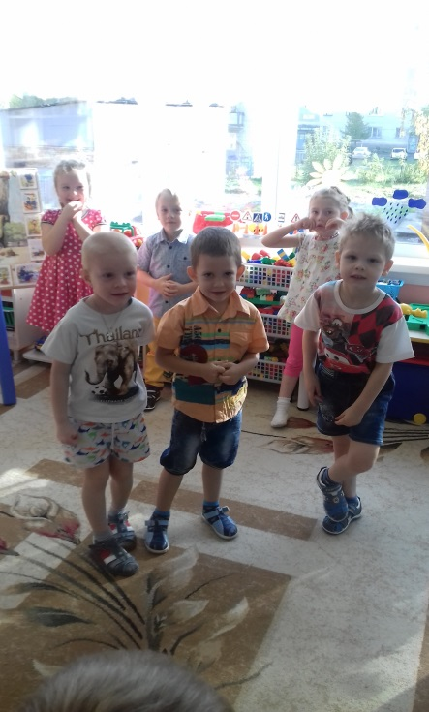
С Днем рождения, Артем, поздравляем!
Смеха, радости, добра пожелаем.
Пусть улыбки день деньской окружают,
а события всегда вдохновляют!

Slide 4
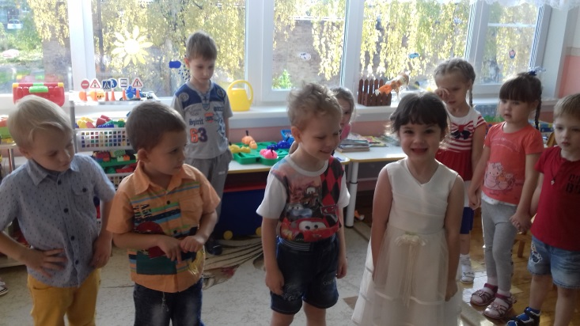
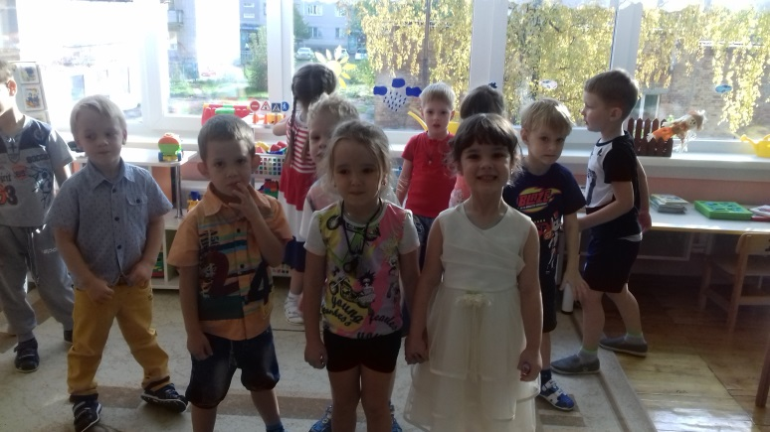
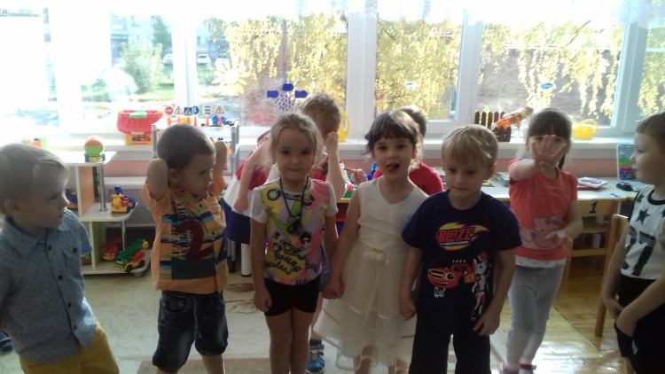
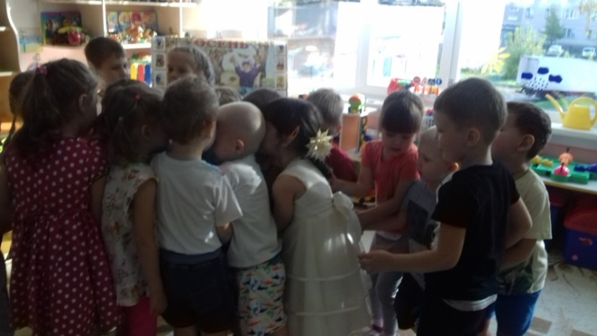
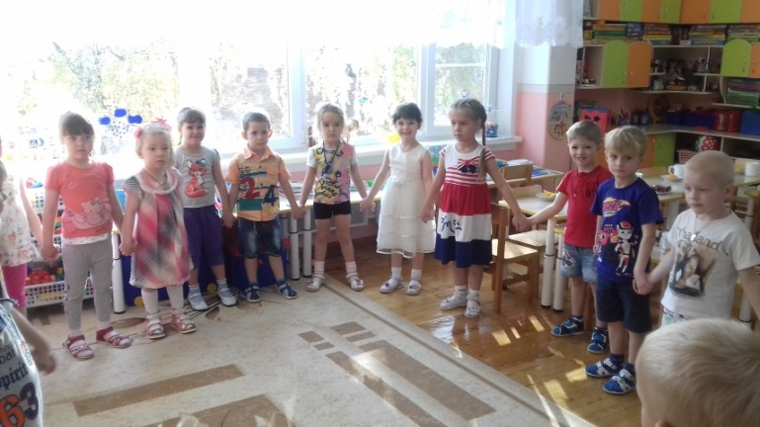
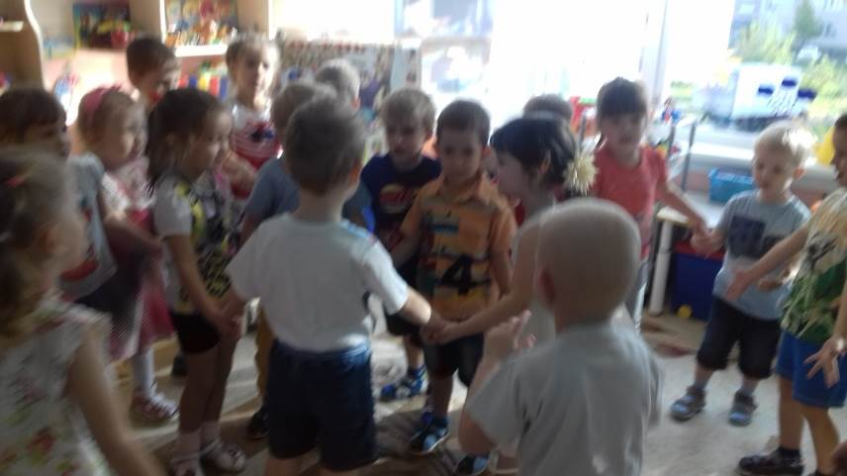
Леру с Днем рождения
Мы хотим поздравить!
Удачи и везения,
Пусть верные друзья
Тебя собою радуют,
Поддержкою своей,
жизнь радостями балует,
счастливых больше дней!

Slide 5
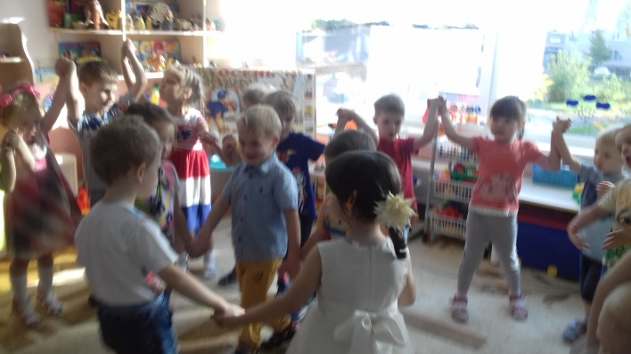
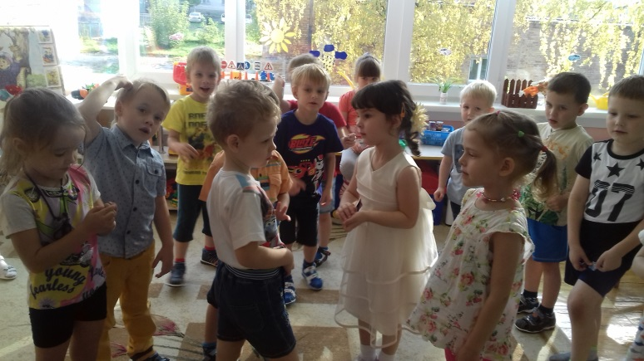
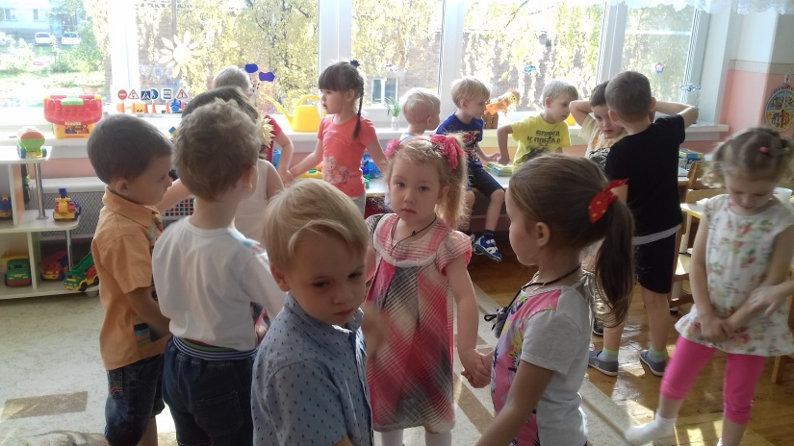
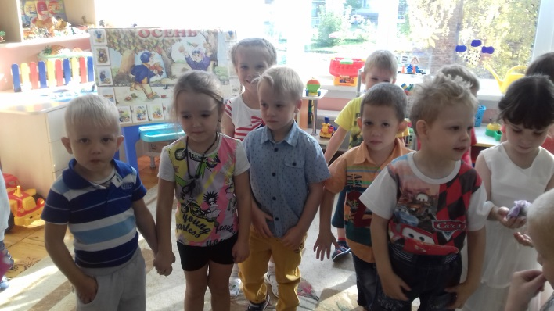
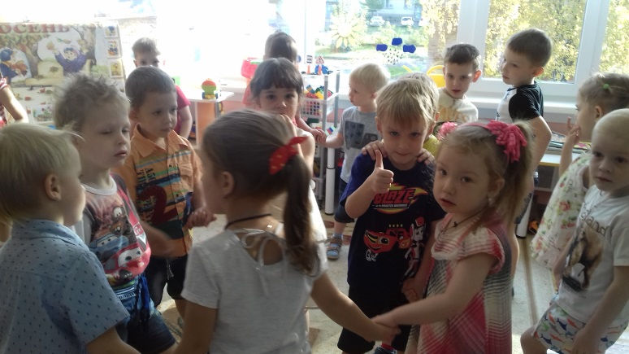
Роман, прими поздравленья,
В один из праздничных дней.
Пусть жизнь будет приключеньем
И полна новых идей!
Роман самый романтичный,
Красивый и обаятельный.
Роман самый практичный
И привлекательный!

Slide 6
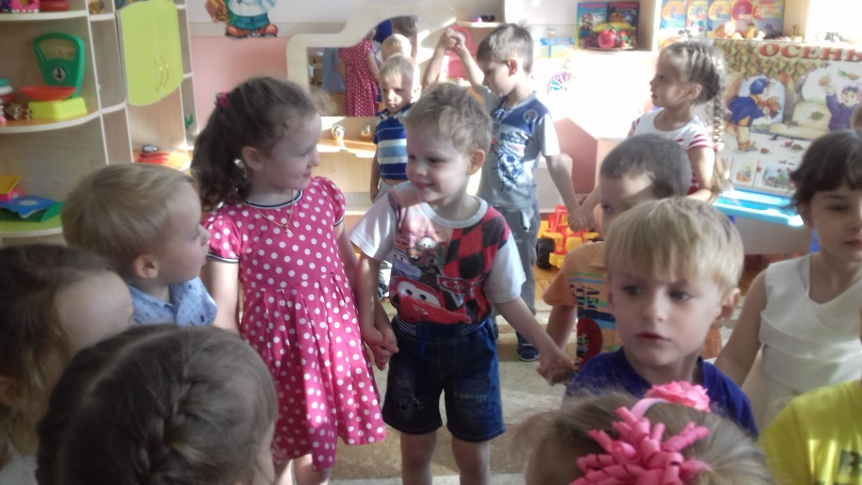
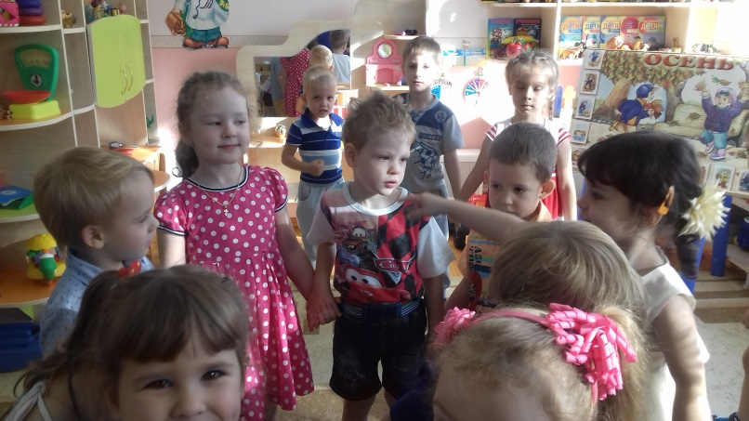
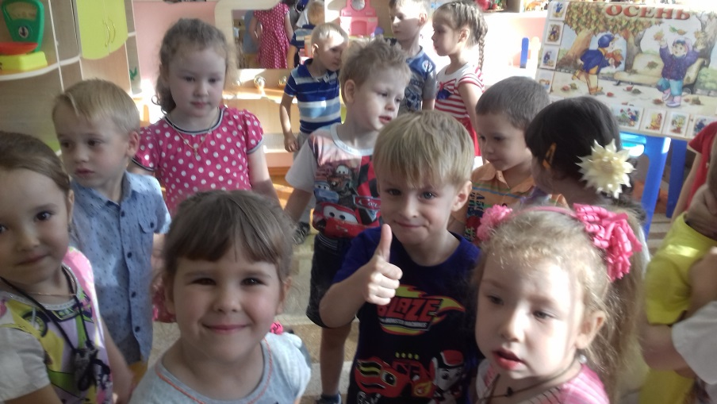
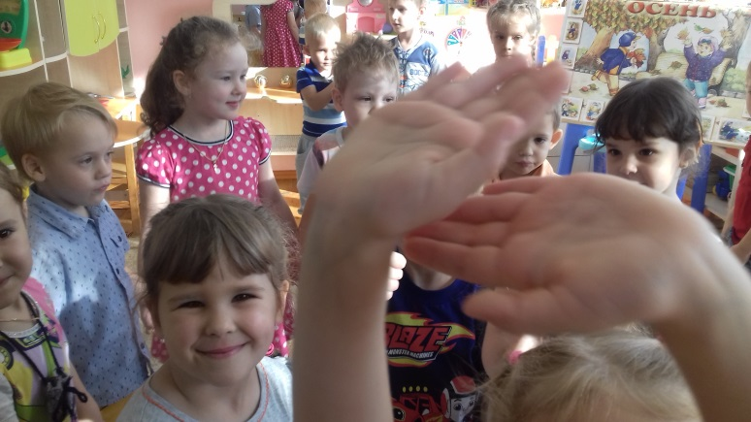
С Днем рожденья, милая Анюта!
Мы желаем радости и счастья,
Сил, здоровья, вечной красоты,
Обойдут пускай тебя ненастья
И всегда сбываются мечты!

Slide 7
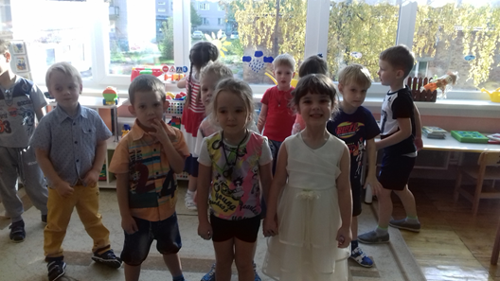
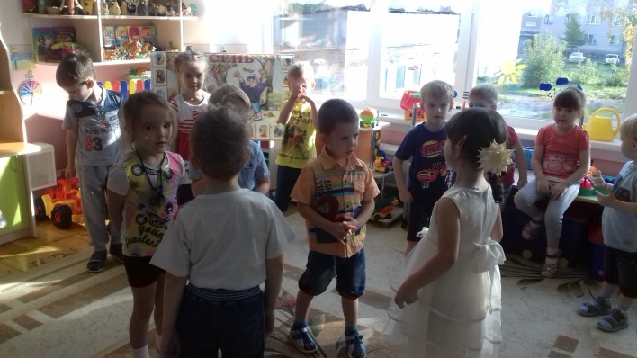
Поздравляем Машу,
Солнышко ты наше!
Имениннице подарим
Стишок душевный!
Чтобы Маша не болела,
Чтоб душа у Маши пела,
Чтобы солнце ей светило,
Чтобы счастье привалило!

Slide 8
Милая Эвелина, с Днем рождения тебя!
Пусть будет счастливою твоя судьба,
Пусть каждый день приятно удивляет,
пускай друзья надёжные окружают!

Slide 9
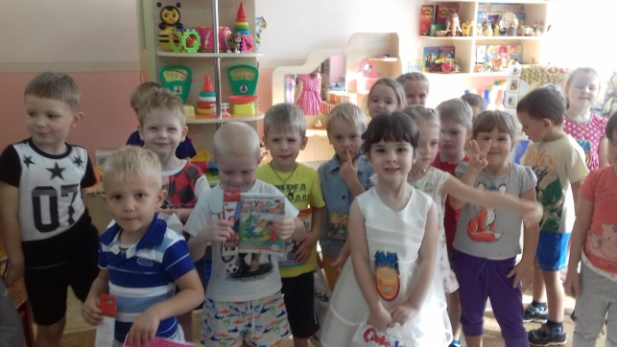
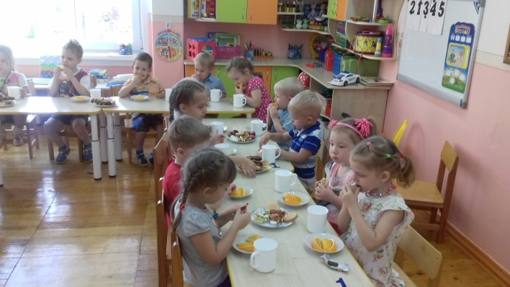
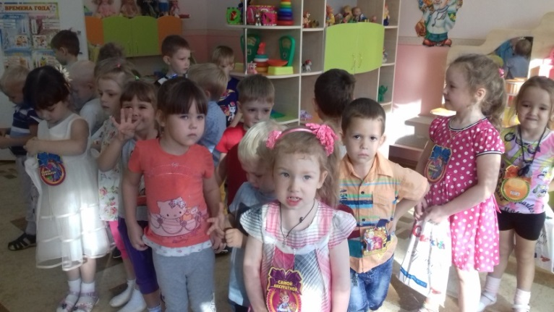
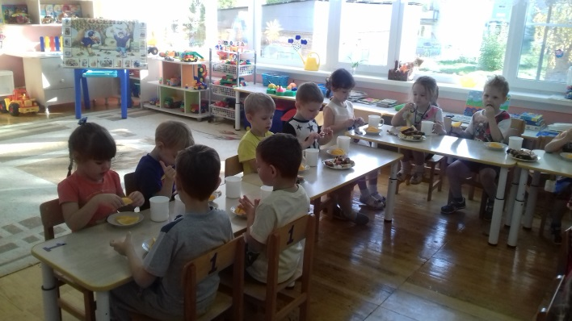
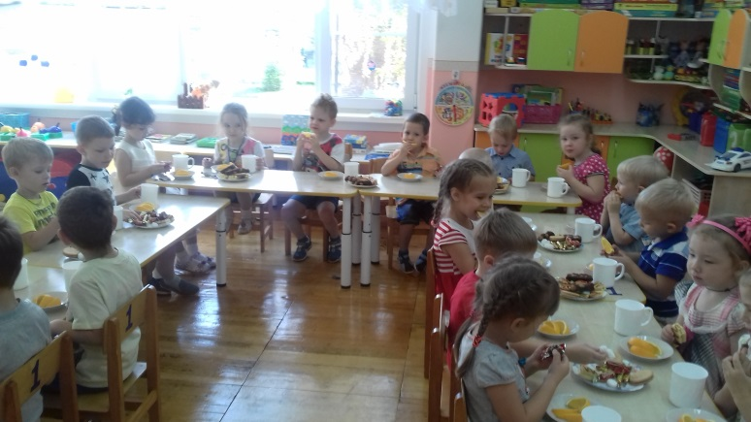
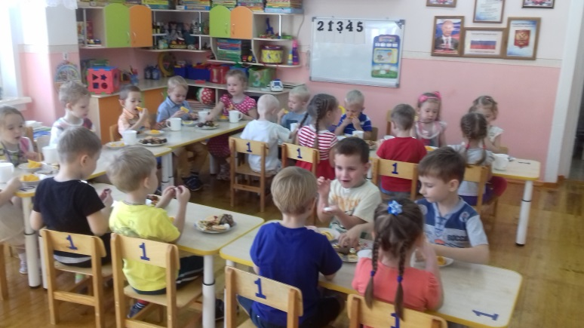
Мы желаем счастья вам
И желаем света!
Ведь недаром вы
Родились летом!
Мы желаем много вам
Дней благословенных.
Мы желаем вам друзей
Преданных и верных!
Чтобы в трудную минуту
Были рады вам помочь.
А чтоб в праздничные дни –
Вас поздравить все пришли!
Поздравляем!!!

